Slide 1

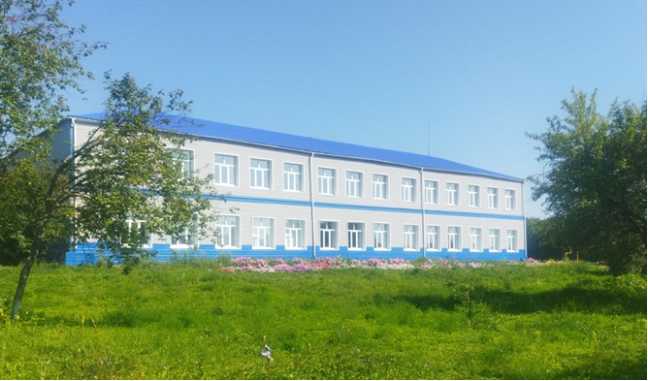
МБОУ «Молькеевская основная общеобразовательная школа Кайбицкого муниципального района РТ»
Конкурс «Лучшая столовая сельской школы - 2024»
Presentation by Reallygreatsite
https://edu.tatar.ru/kaybitcy/molkeevo/page5418075.htm

Slide 2

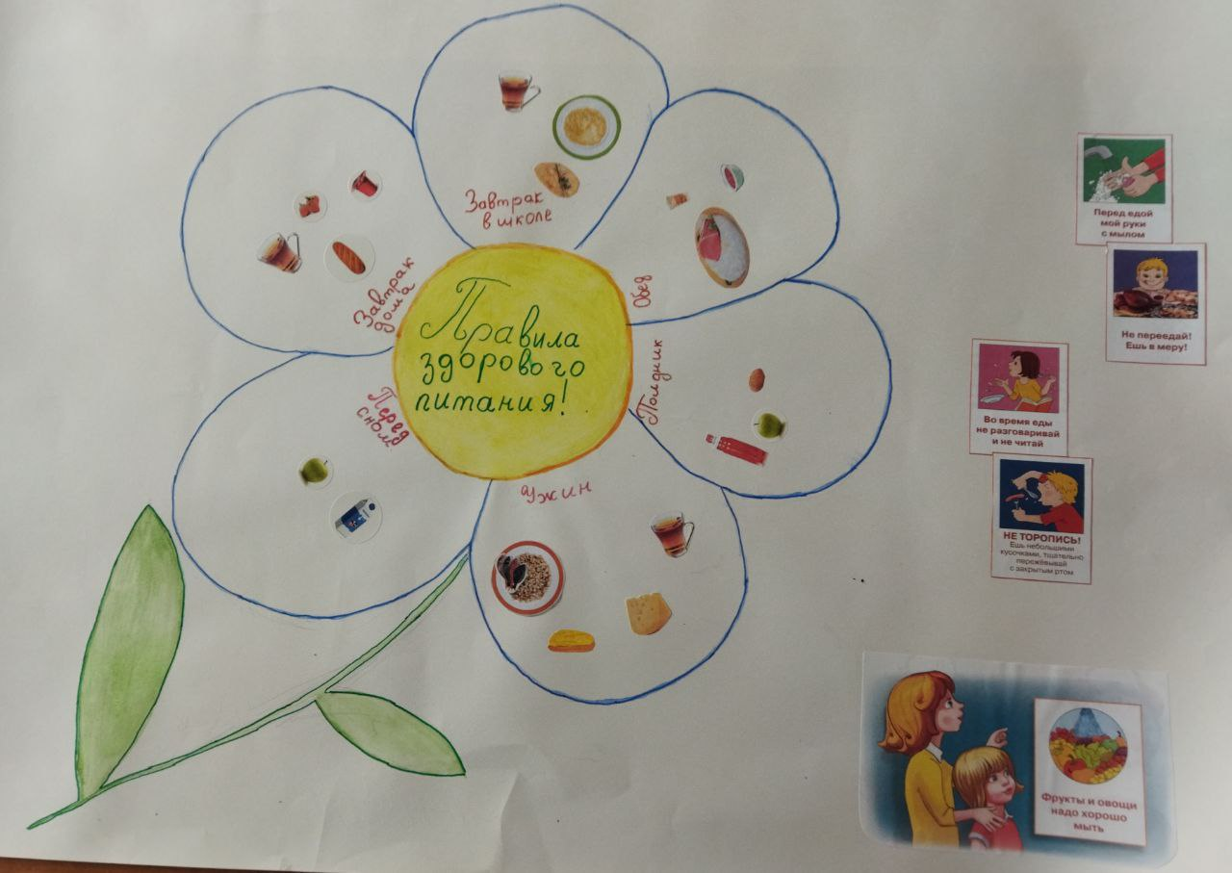
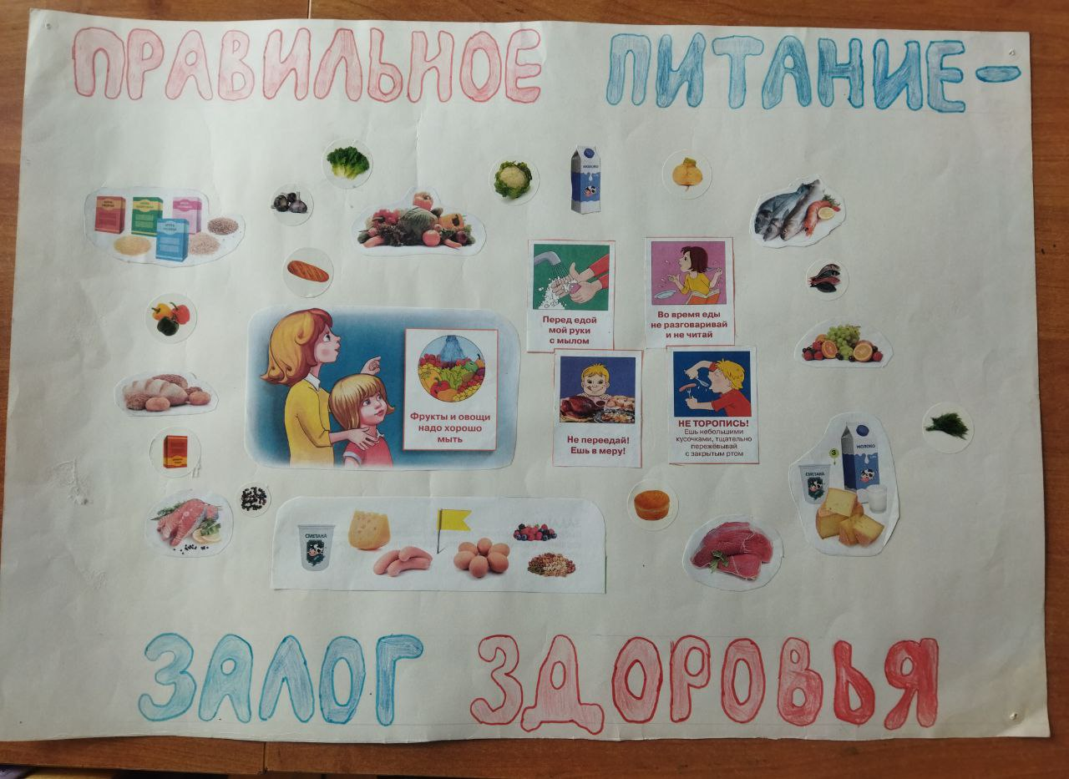
Эмблема школьной столовой
Школьная столовая играет огромную роль – так как именно эстетический вид столовой и соблюдение детьми культуры питания являются залогом
правильного питания

Slide 3
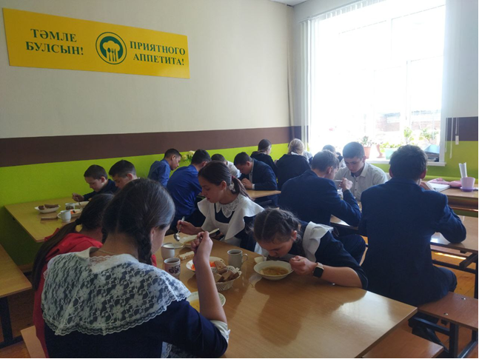
Почему школа должна
начинаться со столовой?
Лев Толстой
«Если бы люди ели только тогда,
когда они очень голодны,
и если бы питались простой,
чистой и здоровой пищей,
то они не знали бы болезней
и им легче было бы управлять
своей душой и своим телом»

Slide 4
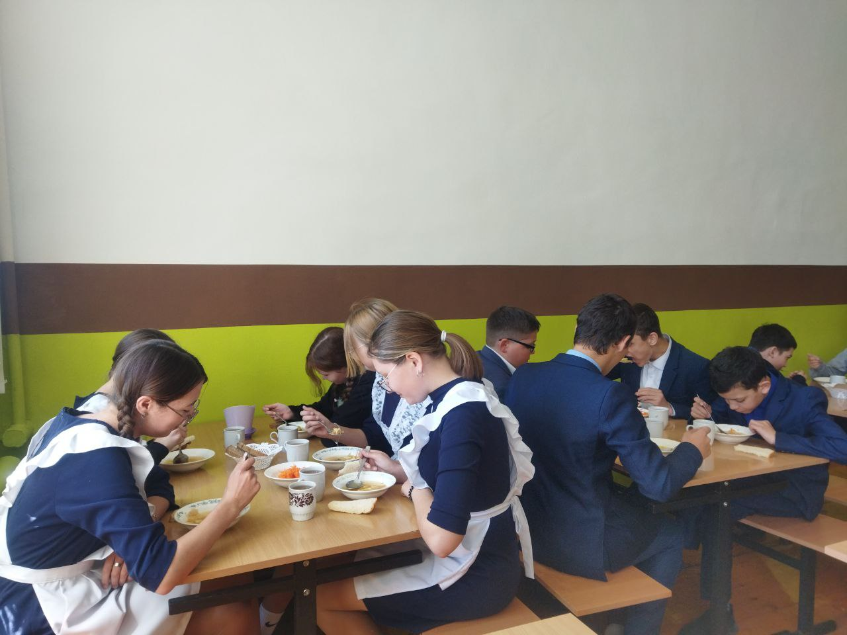
Задачи работы по организации школьного питания:
Охват горячим питанием учащихся 1-9-х классов школы
Снижение заболеваемости детей и подростков
Совершенствование системы контроля качества и безопасности питания учащихся
Развитие и укрепление материально-технической базы школьной столовой
Организация пропаганды среди учащихся и их родителей принципов рационального здорового питания
Воспитание культуры питания и здорового образа жизни у школьников
Изучение вопроса о введении в школьный компонент базисного учебного плана интегрированного курса «Правильное питание» в рамках предметов «Окружающий мир», «Природоведение», «Биология», «Основы безопасности жизнедеятельности»

Slide 5

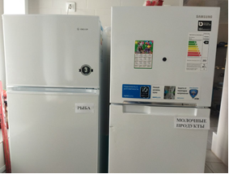
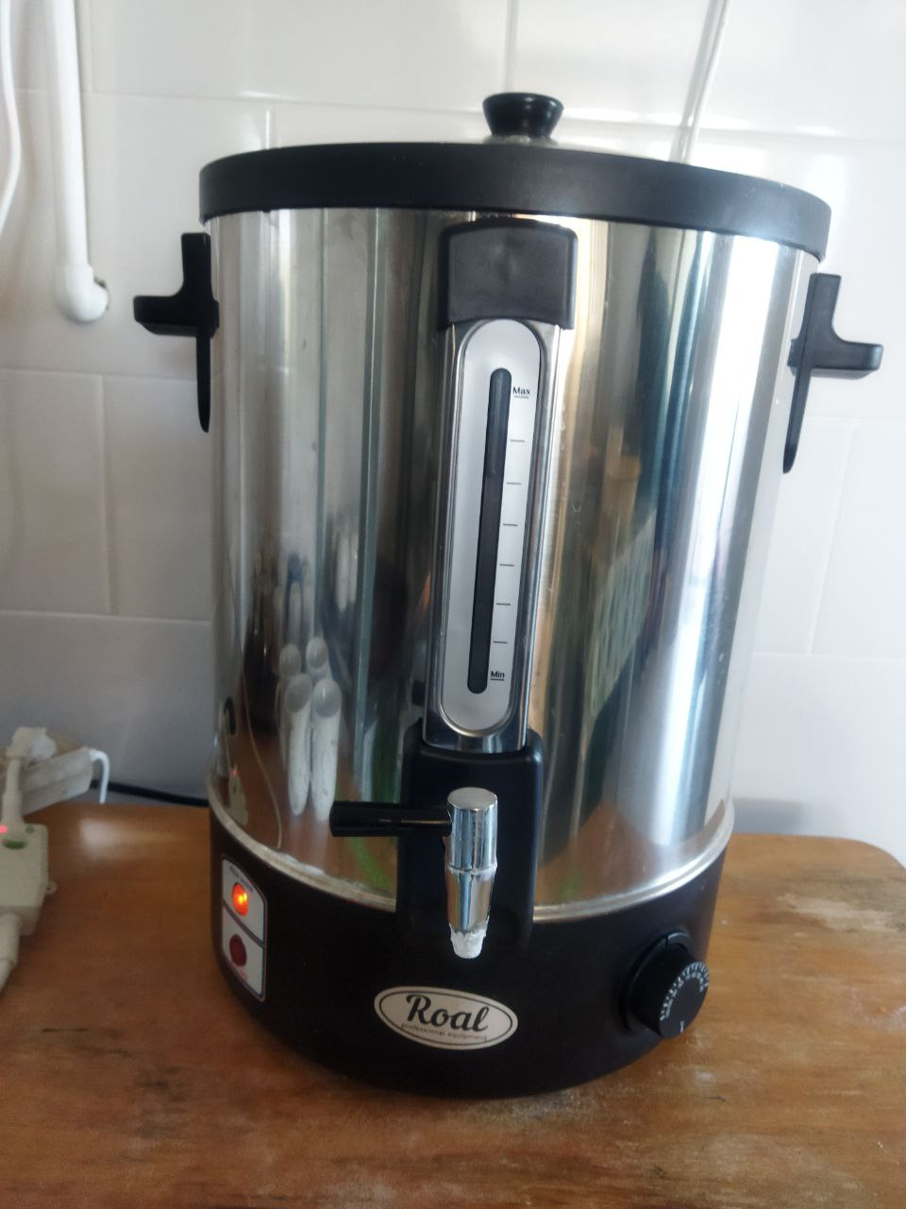
Технологическое оборудование
горячий
цех
холодильные оборудования
чайник электрический

Slide 6
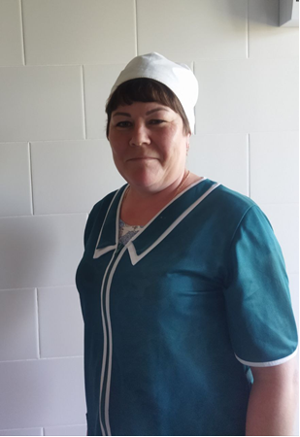
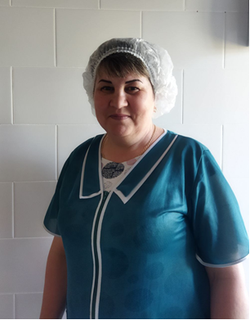
Работники пищеблока:
Козлова Аида Леонидовна
Броматкина Эльвира Николаевна

Slide 7
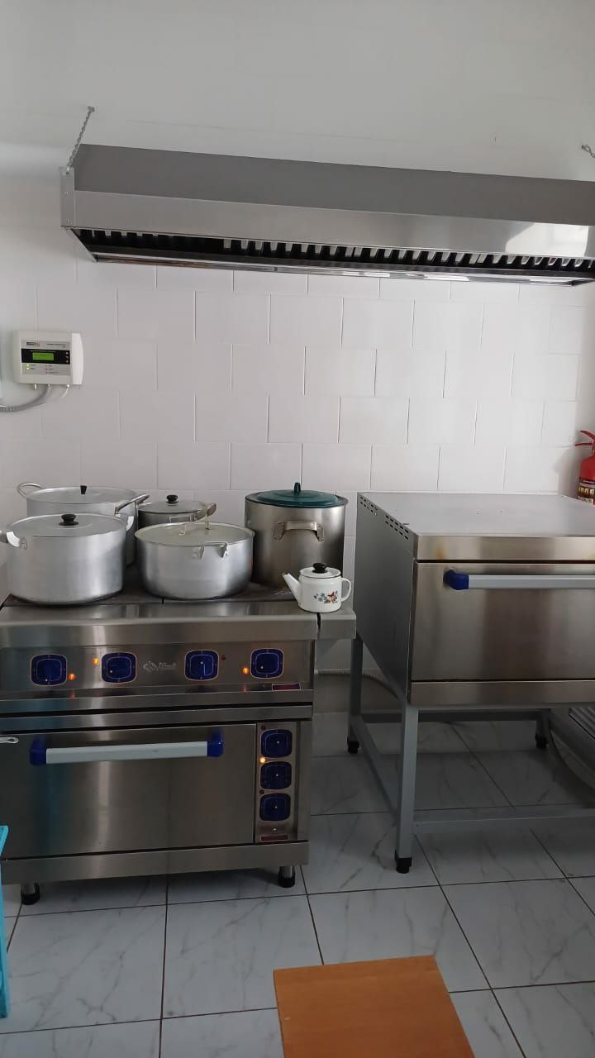

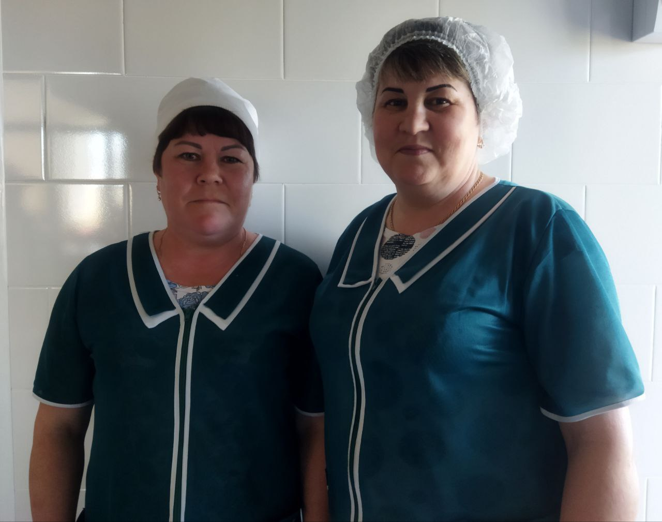
Готовим вкусные обеды

Slide 8
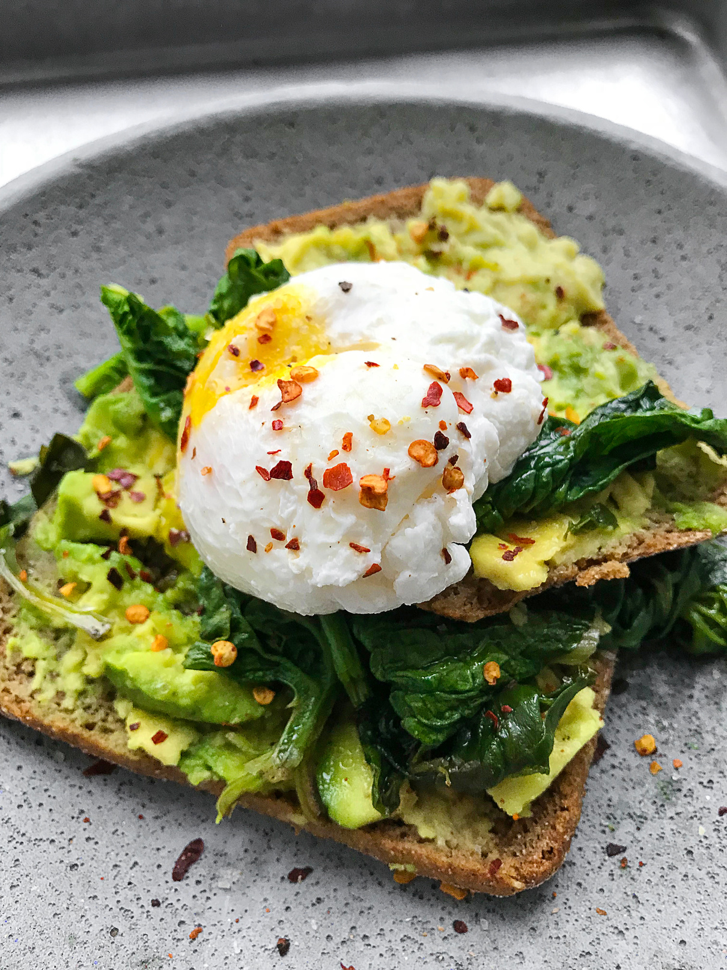
Почему мы любим посещать нашу
столовую?
Olivia Wilson
«После третьего урока, на большой перемене, мы все ходим в столовую. Аида Леонидовна, наш повар, готовит очень вкусные обеды: пюре и жареную рыбу, тушеную капусту и котлетки, и вкусные булочки. В нашей столовой хорошо не только потому, что там вкусная еда, но и потому что в ней уютно, чисто и красиво».
«В нашей школьной столовой повара готовят очень вкусно. Когда мы едим, то очень тщательно пережевываем пищу, ем медленно, чтобы почувствовать весь вкус блюда.
Нам очень нравится наша школьная столовая!»
Ученики 4 класса
Ученик 3 класса

Slide 9
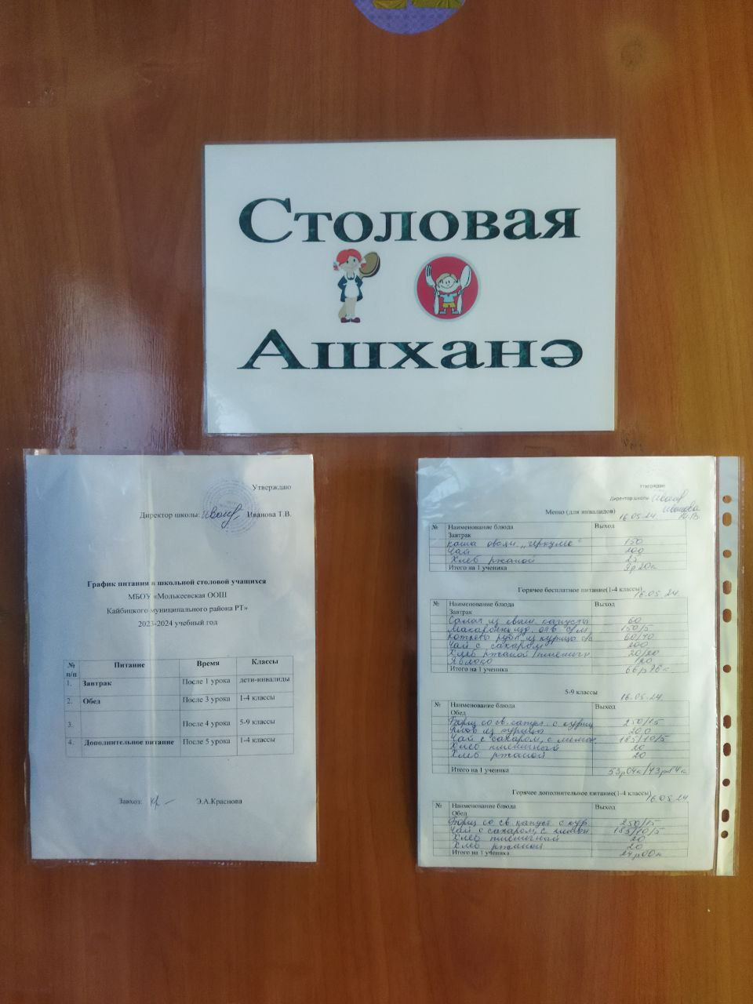


Спасибо за внимание !
https://vk.com/public216710244
https://edu.tatar.ru/kaybitcy/molkeevo

